Slide 1
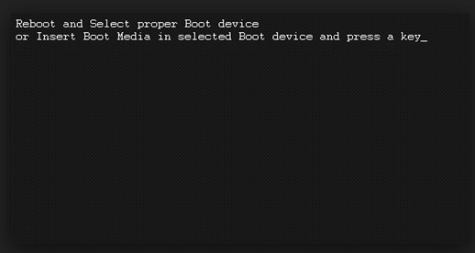

Fixture = Paginación Bajo Demanda Feat Swapping
Self._alumnos = list (“Pablo Troche”,“Nicolas Tancredi”)
Tp Final – Grupo 11

Slide 2
Paginación Bajo Demanda. (Swapping)
Mayor asignación de espacios en memoria.
Cantidad de programas en memoria.
Tener la carga de los programas de forma perezosa.
Disminuir tiempo de respuesta.

Slide 3
Componentes Modificados
Una instrucción de usuario nueva.
SAVE() la emulación de modificación de pagina.
Dos Interrupciones nuevas:
SaveInterruptionHandler(AbstractInterruptionHandler):
PageFaultIntHandler(AbstractInterruptionHandler):
Se modificó el HARDWARE:
(Mmu.fetch())
Loader:
LoadPageOnDemand()
Modificamos el Load()
Memory Manager :
SwapIn()
SwapOut()
PageTable con dos campos nuevos Bit Valido / Bit Modificado
Posibilidad de desalojar un Marco #BreakFreeFrames
Agregar un algortimo de desalojo de página == FIFOReplacementAlgorithms

Slide 4

Paginación
# Loader
Loader
Read Program
CalculateQuantityFrames
FramesToAlloc
BuildPageTable
Load frame with instructions

Slide 5
Paginación Bajo Demanda
# Loader
1
Loader
Page | Frame | Bit V | Bit M
P0 | Null | 0 | 0
P1 | Null | 0 | 0
P2 | Null | 0 | 0
P3 | Null | 0 | 0
Read Program (pcb.path)
CalculateQuantityFrames
BuildPageTable => Memory Manager

Slide 6
Paginación Bajo Demanda
# Loader
2
Loader
Consigue las instrucciones de swap o del file system.
Consigue 1 frame libre.
Carga las instrucciones en el frame.
Actualiza la page table con la pagina cargada y el bit valido en 1.
Interruption PageFaultInHandler
MMU

Slide 7
Fallo de Página
Fetch
CPU
Get Instrucction
TLB
Bit V == 1 ?
MMU
Page | Frame | Bit v | Bit m
0 | 6 | 1 | 0
1 | null | 0 | 0
PC = 1
PC = 2
PC = 3
PC = 4
Frame
Page 0
Page 1
PC = 5
PC = 6
PC = 7
PC = 8
Frame

Slide 8
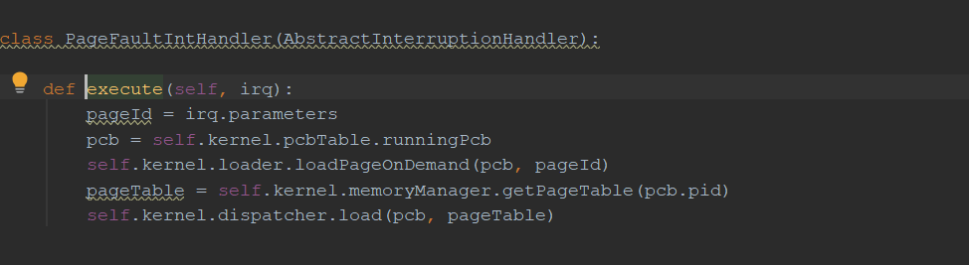
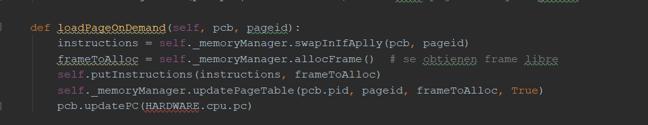

Slide 9

Algoritmo de remplazo de página.
Memoria Principal
Memory Manager
Free Frames == 0
AllocFrame
Selecciona la victima por medio de un algoritmo.
Realiza el swapOut si corresponde.
Actualiza la table del frame que desalojo.
Agrega al los FreeFrames el frame desalojado.

Slide 10
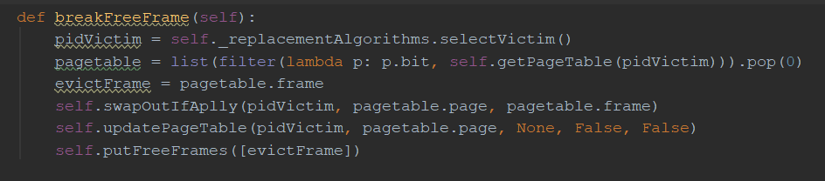
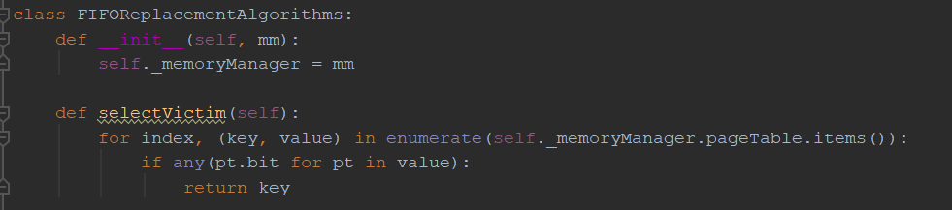

Slide 11


Swapping - SwapOut
Memoria principal
Victima
Algoritmo de fallo
Disco-Memoria virtual
SwapOut
Bit Modificación == 1 ?

Slide 12
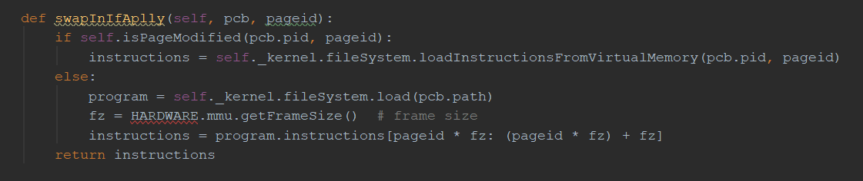
Swapping - SwapIn
Que pasa cuando la instrucción necesita una página modificada que no esta en memoria?
Fallo de Página

Slide 13
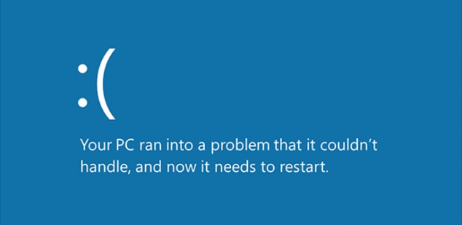
END… (?)

